Slide 1
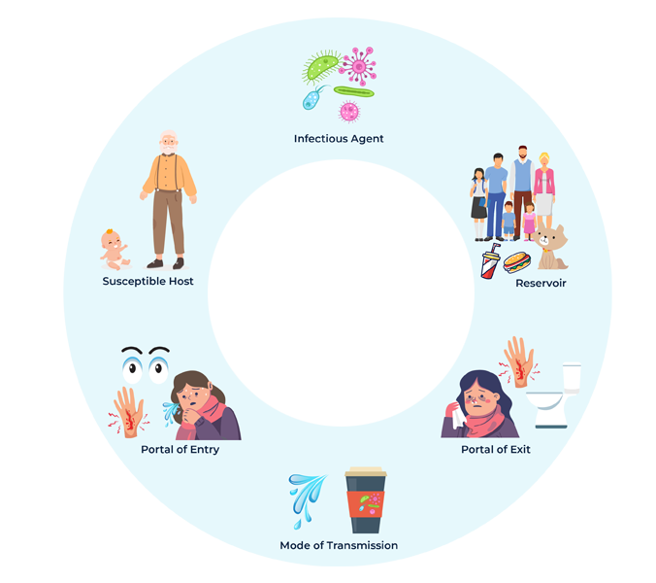
#SymptomsOfKoronaVirus
#StayHome
Please be aware make others aware

Slide 2
অচিন্ত্য কুমার মন্ডল
সহকারী শিক্ষক
জোবেদা সোহরাব মডেল মাধ্যমিক বিদ্যালয়
শ্যামনগর, সাতক্ষীরা।
মোবাইলঃ ০১৭১১-০০৪৫৬৯
https://www.teachers.gov.bd/profile/achintya
ষষ্ঠ শ্রেণী
বাংলাদেশ ও বিশ্বপরিচয়
চতুর্থ অধ্যায়
বাংলাদেশের জনসংখ্যা পরিচিতি
জন্মহার ও মৃত্যুহার
৪৫ মিনিট

Slide 3
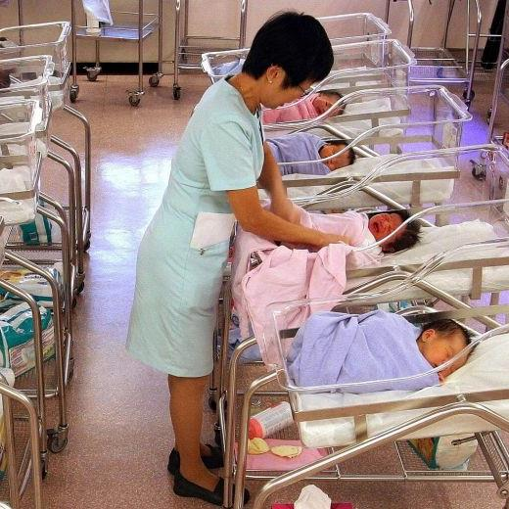
ছবিতে আমরা কি দেখছি
জন্ম
হার

Slide 4
ছবিতে আমরা কি দেখছি
মৃত্যু
হার

Slide 5
আমরা আজকে আলোচনা করবো
জন্মহার ও মৃত্যুহার

Slide 6
শিখনফল
শিক্ষার্থীর অর্জন
জন্মহার তারতম্যের কারণ ও প্রভাব ব্যাখ্যা করতে পারবে।
মৃত্যুহার তারতম্যের কারণ ও প্রভাব ব্যাখ্যা করতে পারবে।

Slide 7
জন্মহার তারতম্যের কারন

Slide 8
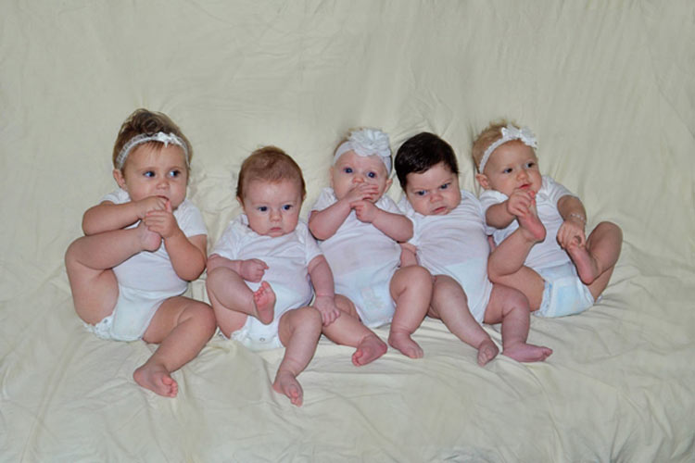
শিশু জন্মের হার
শিশুর জন্ম
শিশুর জন্মের হার

Slide 9
জলবায়ু
আবহাওয়া
অল্প বয়সে মাতৃত্ব লাভ

Slide 10
শিক্ষা
কুসংস্কার
রক্ষণশীল
অজ্ঞতা
শিক্ষার হার

Slide 11
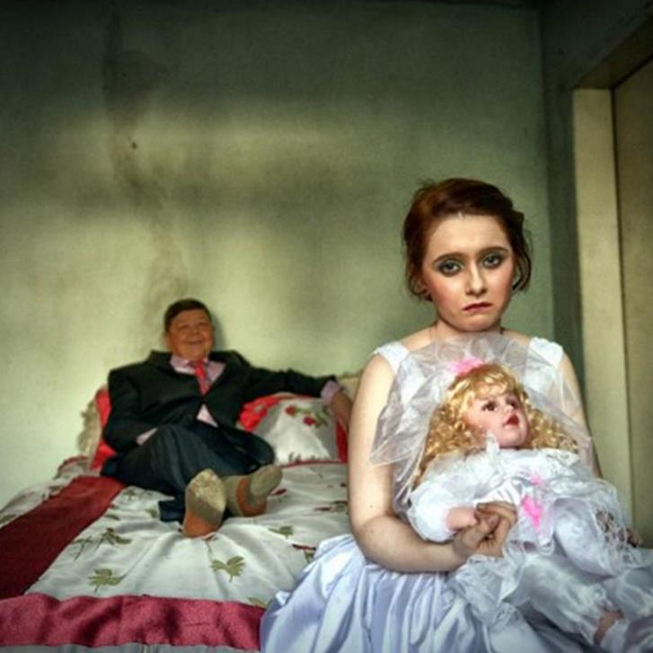
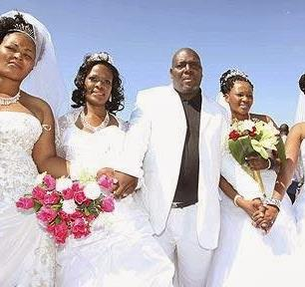
বিবাহ
বাল্য বিবাহ
বহু বিবাহ

Slide 12
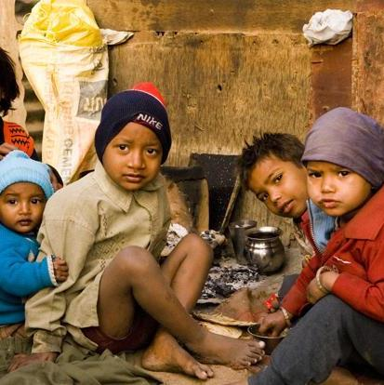
অনুন্নত জীবনযাত্রা
সন্তানের ভরণপোষণ,
শিক্ষা,
চিকিৎসা
দারিদ্রতা

Slide 13
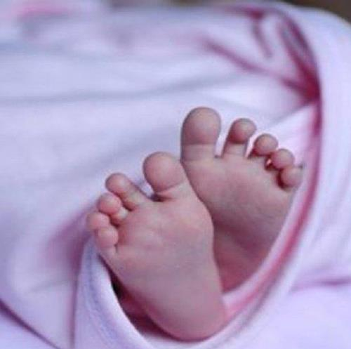
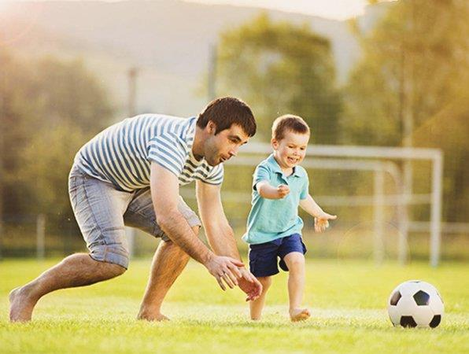
শিশু মৃত্যু
জীবিত সন্তানের আশা, বৃদ্ধ বয়সে নিরাপত্তার অভাব,
পুত্র সন্তান কামনা
শিশু মৃত্যু হার
পুত্র সন্তানের আশা

Slide 14
জন্মহার তারতম্যের প্রভাব
১
ভূমি হ্রাস পাবে
২
প্রকৃতিক সম্পদের উপর চাপ বৃদ্ধি
৩
বাড়তি চাহিদা
৪
জাতীয় আয় কমে যাওয়া
৫
খাদ্য ঘাটতি
৬
দারিদ্র্যতা বেড়ে যাওয়া
৭
পরিবেশ গত ভারসম্যতা বেড়ে যাওয়া
৮
কর্মসংস্থানের অভাব
৯
শিক্ষা ব্যাবস্থ্যার সমস্যা
১০
জীবনযাত্রার মান নিম্ন হওয়া

Slide 15
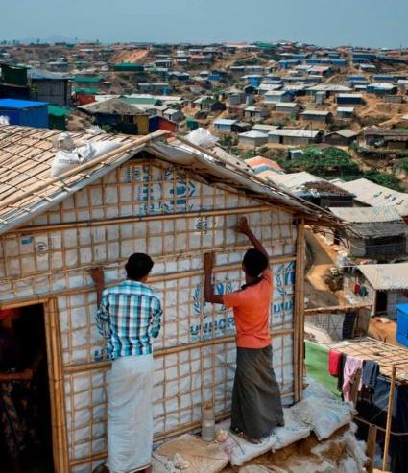
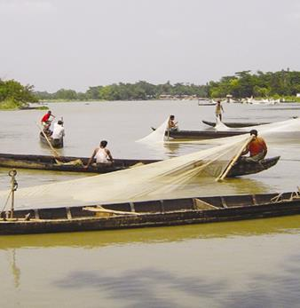
জন্মহার তারতম্যের প্রভাব
ভূমি হ্রাস পাবে
প্রাকৃতিক সম্পদের উপর চাপ বৃদ্ধি পাবে

Slide 16
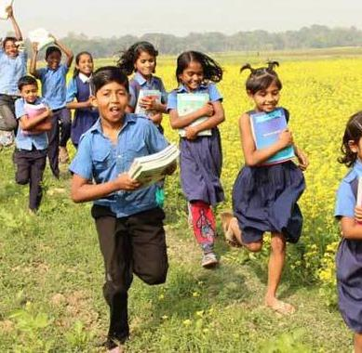
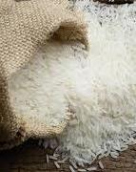
জন্মহার তারতম্যের প্রভাব
শিক্ষা ব্যাবস্থ্যার সমস্যা
খাদ্য ঘাটতি

Slide 17
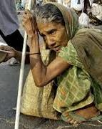
জন্মহার তারতম্যের প্রভাব
দারিদ্র্যতা বেড়ে যাওয়া
কর্মসংস্থানের অভাব

Slide 18
জন্মহার তারতম্যের প্রভাব
জাতীয় আয় কমে যাওয়া
জীবনযাত্রার মান নিন্ম হওয়া

Slide 19
একক কাজ
জন্মহার হ্রাস-বৃদ্ধির পাঁচটি কারণ চিহ্নিত কর

Slide 20
মৃত্যুর হার তারতম্যের কারণ

Slide 21
ভৌগোলিক কারণ
এলাকার অবকাঠামো
আবহাওয়া ও জলবায়ু
যোগাযোগ ও পরিবহন ব্যাবস্থা

Slide 22
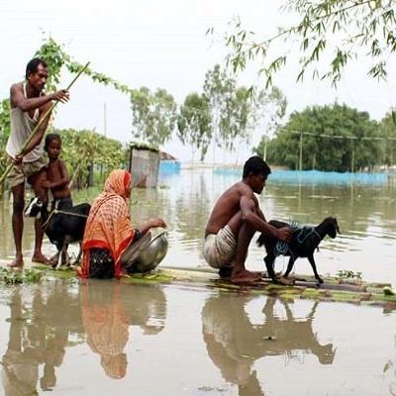
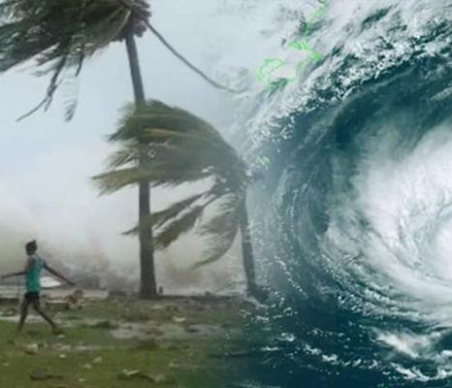
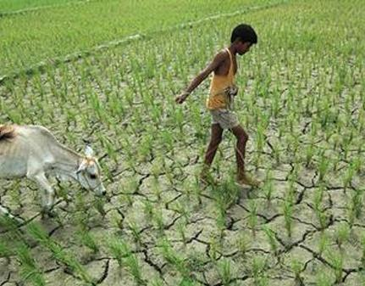
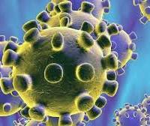
প্রাকৃতিক দুর্যোগ ও দুর্ঘটনা
করোনা অথবা মহামারী
খরা
বন্যা
ঘূর্ণি ঝড়

Slide 23
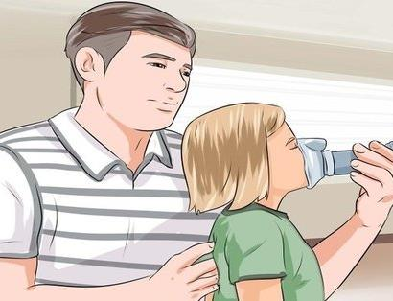
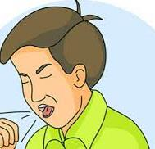
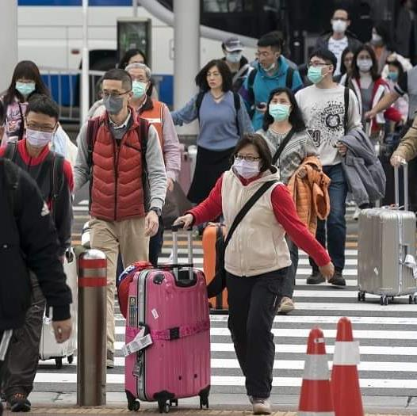
বিভিন্ন রোগ ব্যাধি
হাপানি
করোনা ভাইরাস
হুপিং কাশি

Slide 24
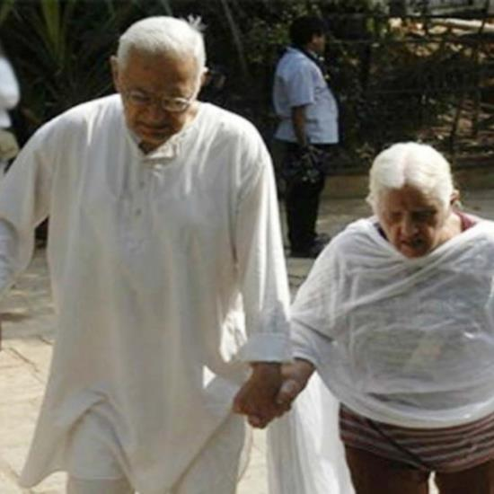
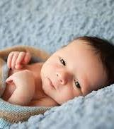
বয়স
বেশি বয়স বা বৃদ্ধ
অল্প বয়স বা শিশু

Slide 25
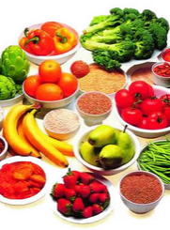
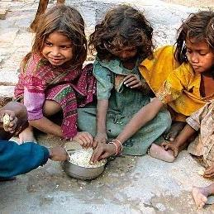
দারিদ্র্যতা ও পুষ্টি
খাদ্য ও পুষ্টি
দারিদ্রতা

Slide 26
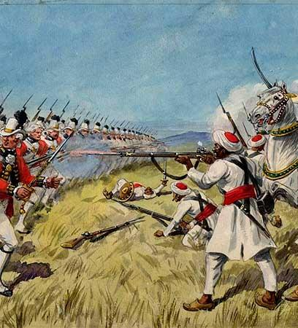
যুদ্ধবিগ্রহ
দ্বন্দ
যুদ্ধ

Slide 27
দলীয় কাজ
মৃত্যুরহার বৃদ্ধি পেলে কী কী সমস্যা হতে পারে তা চিহ্নিত কর।

Slide 28
মূল্যায়ন
কী কী কারণে জন্মহার হ্রাস বৃদ্ধি পায়?
কী কী কারণে মৃত্যুহার হ্রাস বৃদ্ধি পায়?
বাল্য বিবাহের কারণে কিভাবে জনসংখ্যা বৃদ্ধিপায়?
বিভিন্ন রোগব্যাধি বা মহামারী কিভাবে মৃত্যুর হার বাড়িয়ে দেয়?
বর্তমানে বাংলাদেশে শিশুমৃত্যুর হার কেমন?

Slide 29
বাড়ির কাজ
জন্মহার বা মৃত্যুহার হ্রাস বা বৃদ্ধি পেলে আমাদের দেশে কী কী সমস্যা হতে পারে তা বর্ণনা কর।

Slide 30
ধ
ন্য
বা
দ

